Slide 1


Høyhastighetsutredningen
2010 – 2012
Tom Stillesby
Prosjektleder
Porsgrunn
18. Februar 2012

Slide 2
Innhold
Hovedmål med utredningen
Forutsetninger
Gjennomførbarhet
Marked
Investeringskostnader
Miljø
Økonomi
Konklusjoner

Slide 3
Hovedmål med utredningen
Jernbaneverket skal utrede hvilke handlingsalternativer som er
best egnet for å nå målene i transportpolitikken i de ulike
korridorene:
A - Referansealternativet: En videreføring av dagens jernbanepolitikk
B - En mer offensiv videreutvikling av eksisterende jernbaneinfrastruktur, også utenfor InterCity-området
C - Høyhastighetskonsepter som delvis bygger på eksisterende nett og InterCity-strategi
D - Hovedsakelig separate høyhastighetslinjer

Slide 4
Analyseforutsetninger
Handlingsalternativ B
Reisetidsbesparelse 20%, frekvens 2. hver time, dagens stoppmønster
Handlingsalternativ C og D
Reisetid mellom endepunkter 3 timer eller raskere
Min designhastighet 250 km/t
Alle tog nordover skal stoppe på Gardermoen
Strekningen bygget eller under planlegging for <250 km/t skulle brukes hvis ikke i konflikt med punkt 1
Nye linjer legges så nær som mulig mindre byer, tettsteder og trafikknutepunkt for å muliggjøre stasjoner med nær tilknytning til eksisterende bosettinger
Alle strekninger er analysert for designhastighet:
  330 km/t med gods
  330 km/t uten gods
  250 km/t med gods

Slide 5
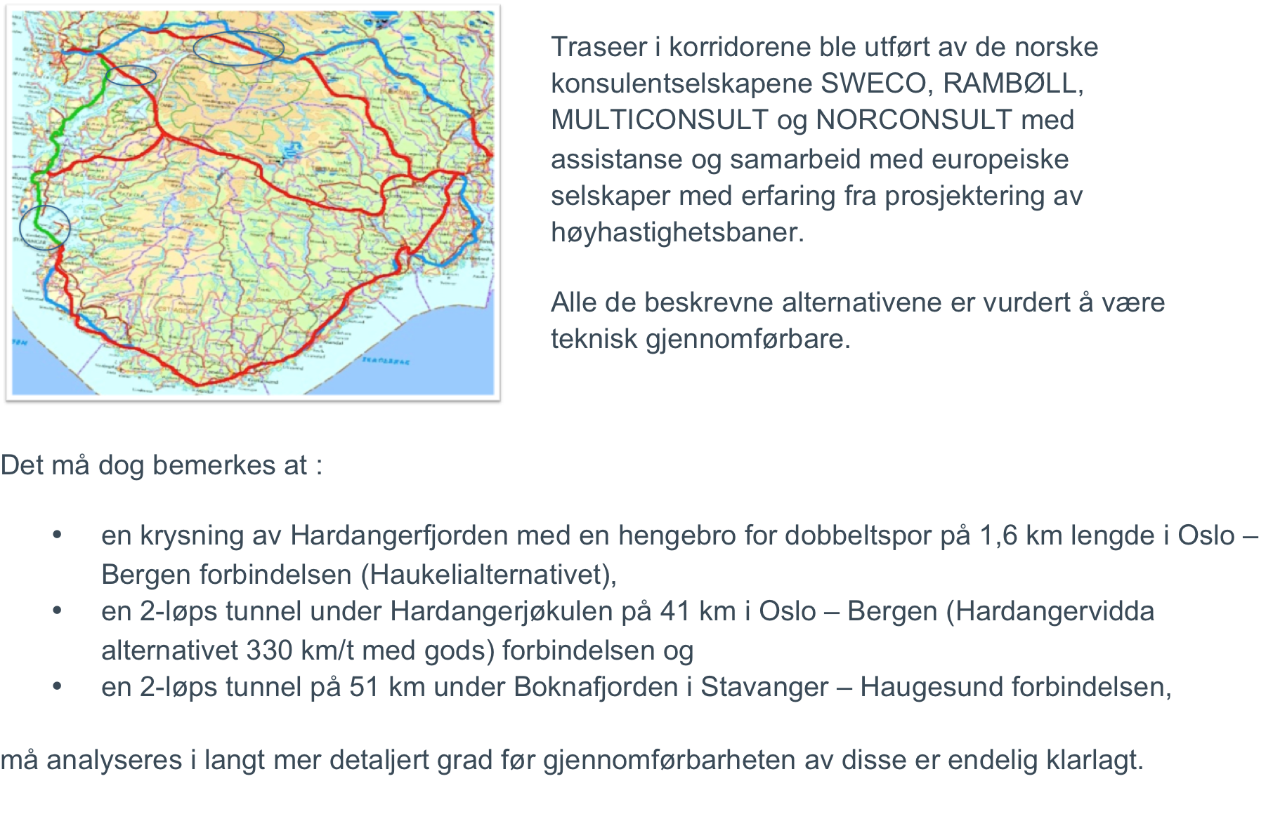
Teknisk gjennomførbarhet

Slide 6
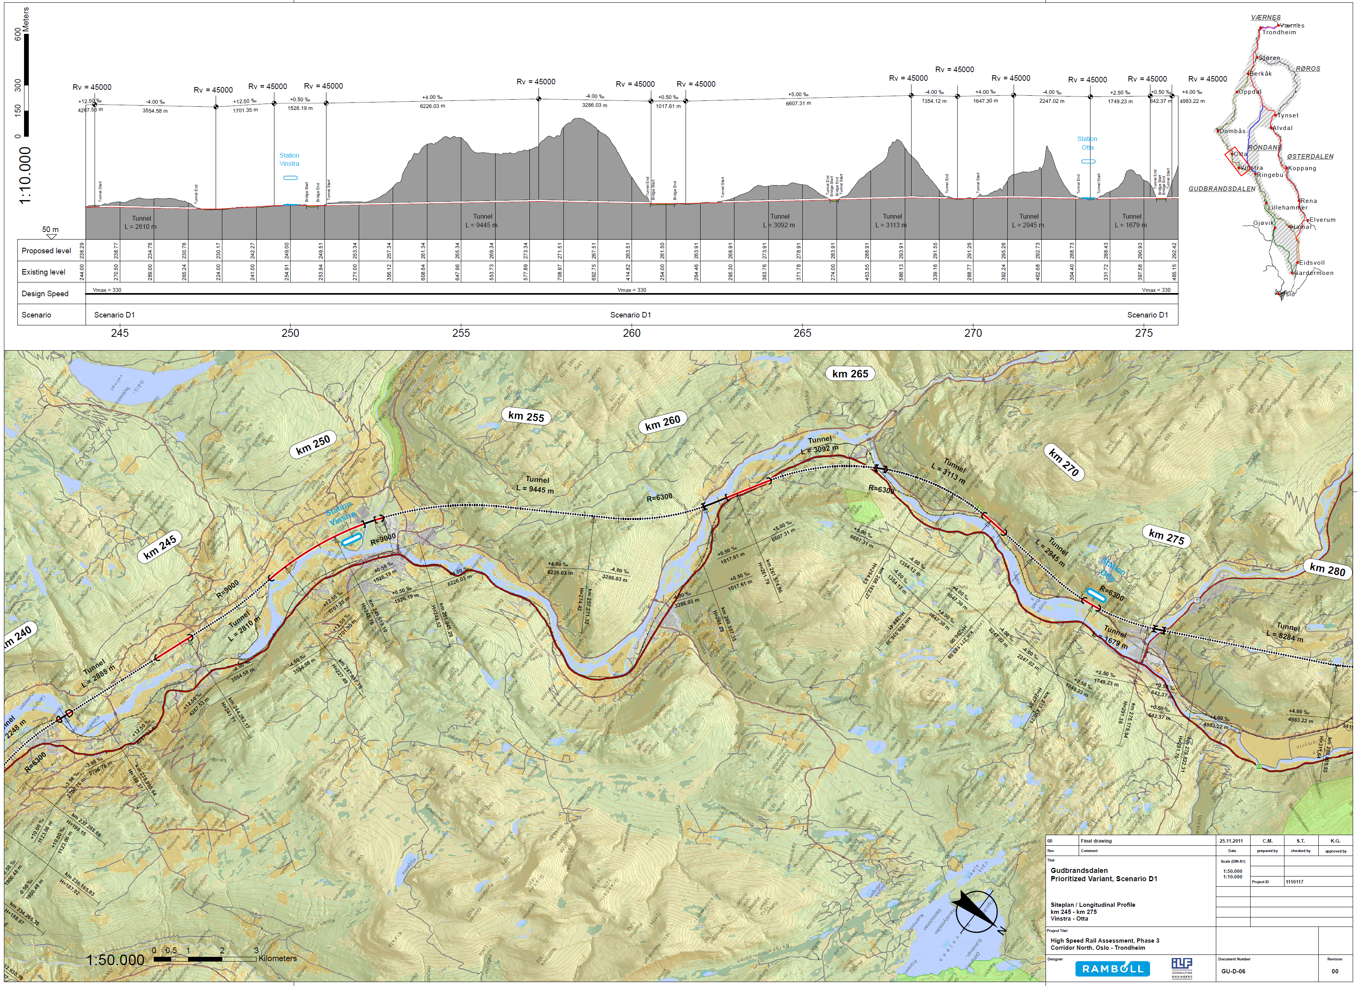
Gudbrandsdalen v/Vinstra
Notes:
Horisontalradie, 6300 m

Slide 7
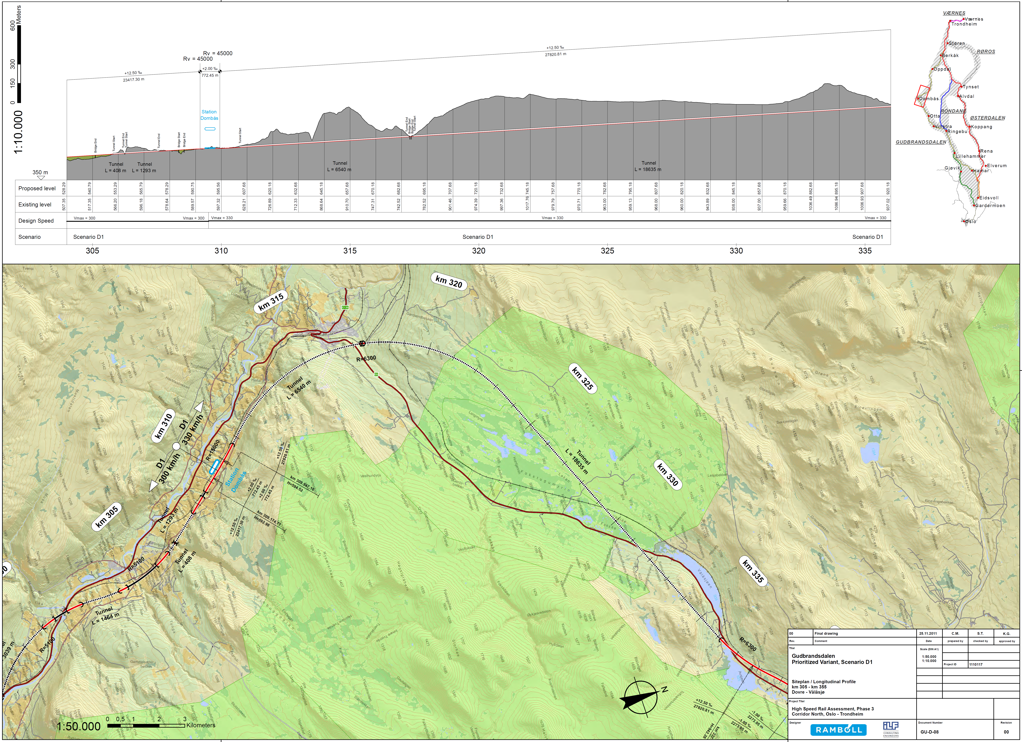
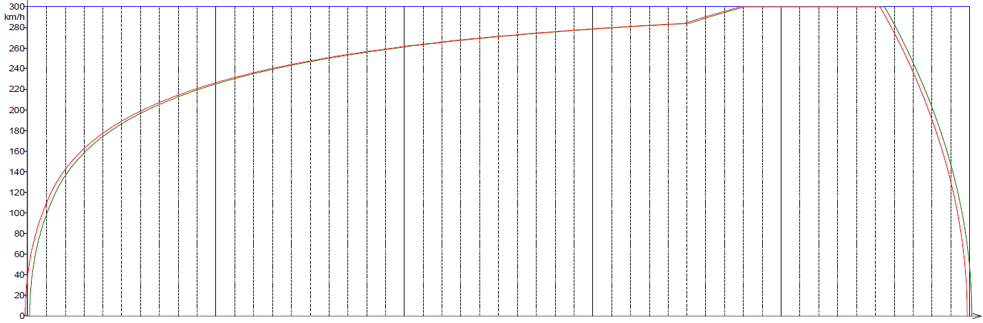
Gudbrandsdalen v/Dombås
Comparison:
Alignment new main road (8 % gradient)
Acceleration diagram with 1.25% gradient
0 km
10 km
20 km
30 km
40 km
Notes:
Stigning 12,5 0/00
Diagram: Viser akselerasjon på en dagstrekning med 12,5 0/00 stigning. I tunnel blir det enda verre (se Sweco rapp. S. 29. Mister ytterligere ca 80-100 km/t pga tunnel -kommer bare opp i ca 200 km/t)

Slide 8
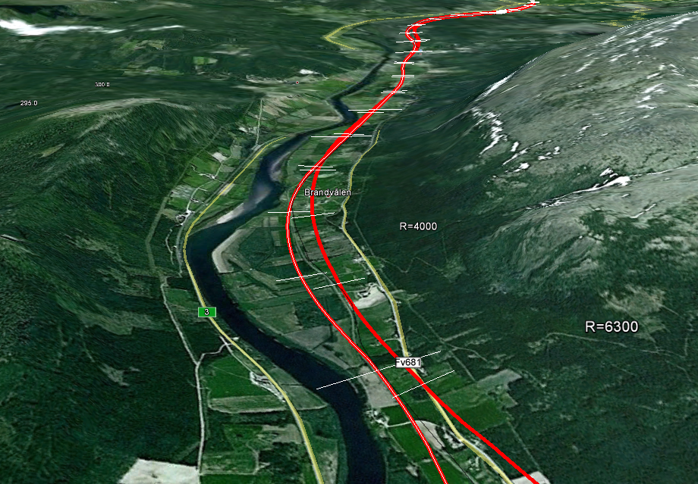
Østerdalen v/Alvdal
Notes:
Ø.dalen: Fra Alvdal sett nordover. Mye daglinje (vist m heltrukken rød), enkel å bygge (U-dal)

Slide 9
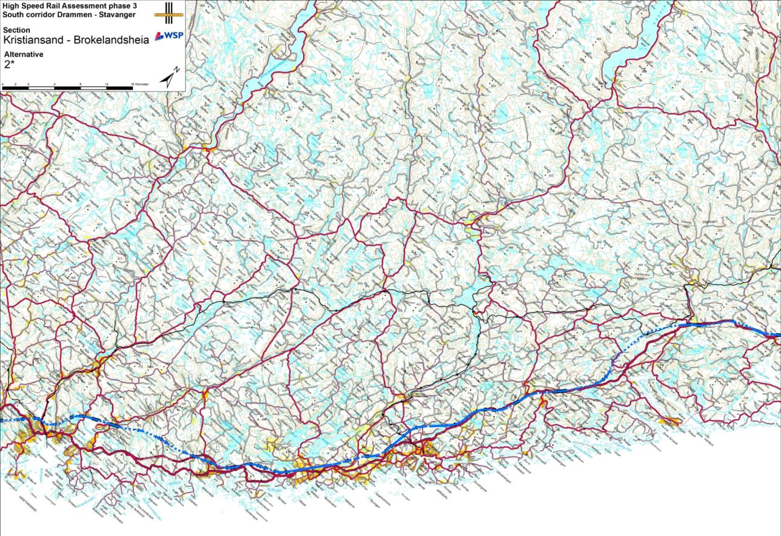
Kristiansand – Brokelandsheia

Slide 10
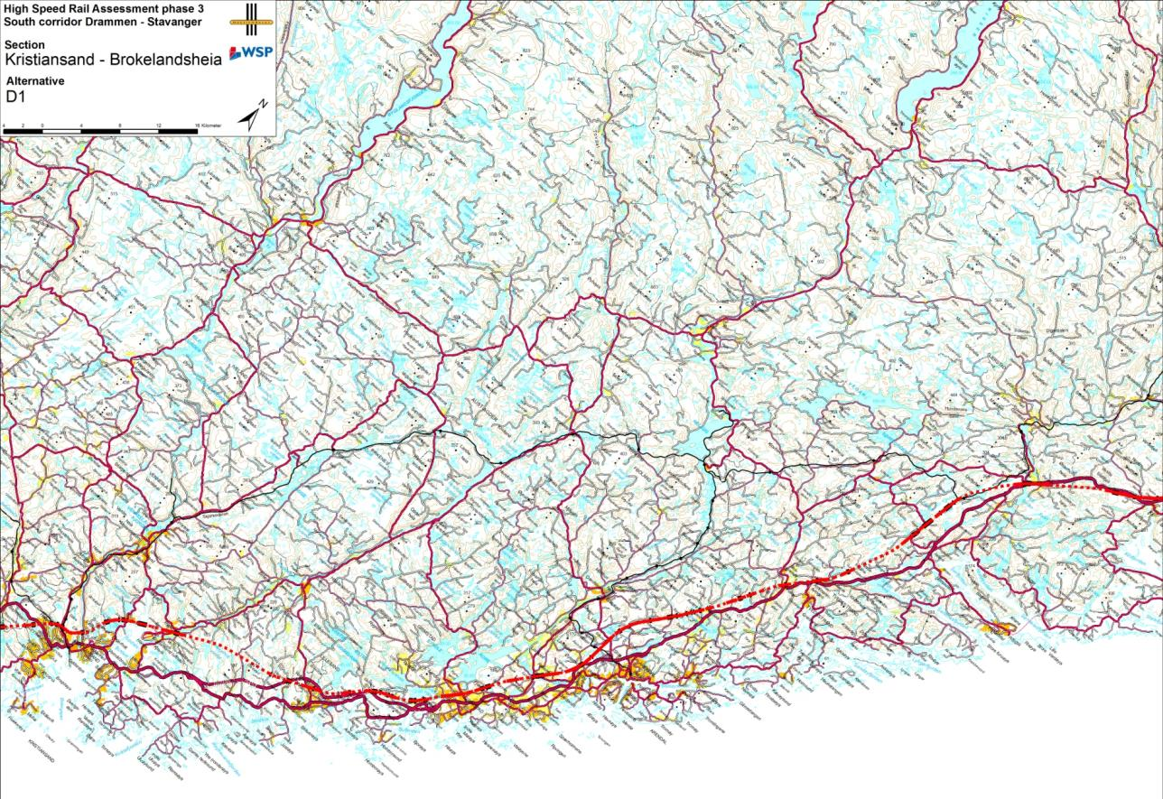
Kristiansand – Brokelandsheia

Slide 11
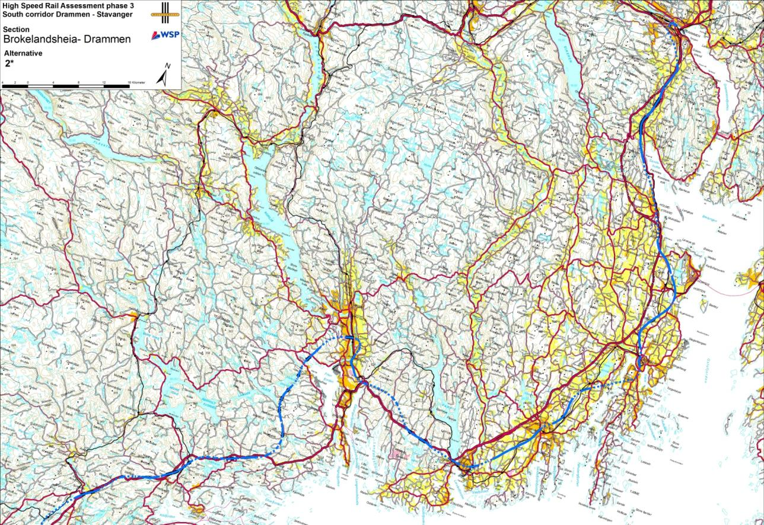
Brokelandsheia – Drammen

Slide 12
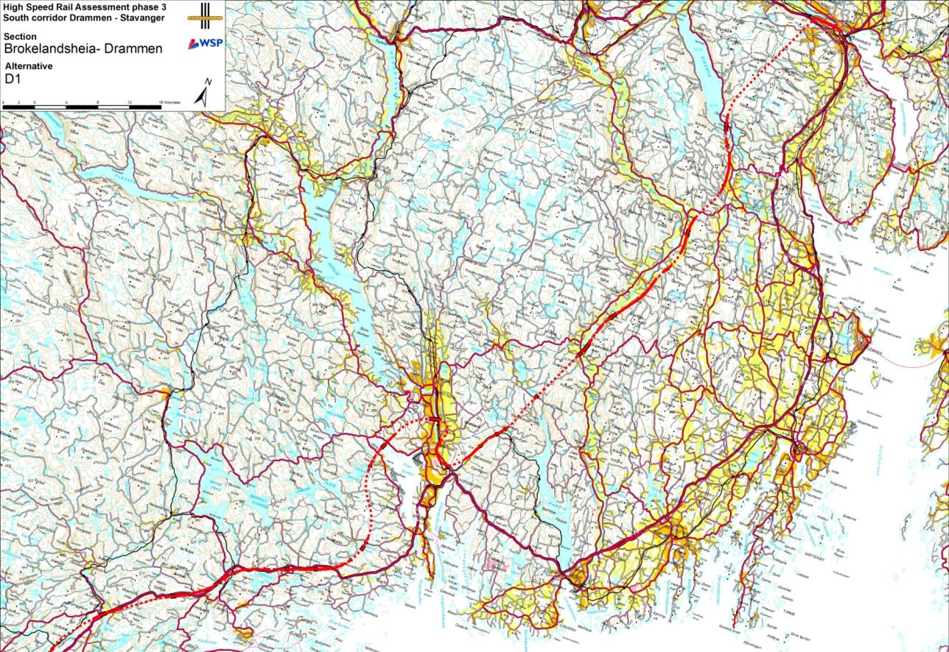
Brokelandsheia – Drammen

Slide 13
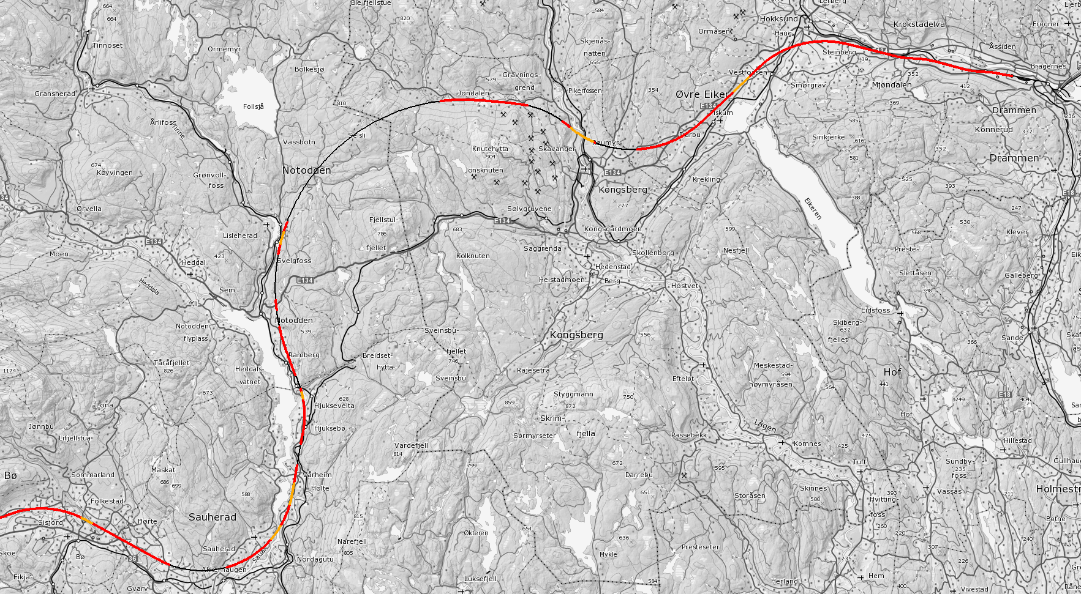
Over Haukeli
Drammen
Kongsberg
Notodden
Bø
Notes:
40 km tunnel omtrent uten gode angrepspunkter for tunneldrift og massedeponier

Slide 14
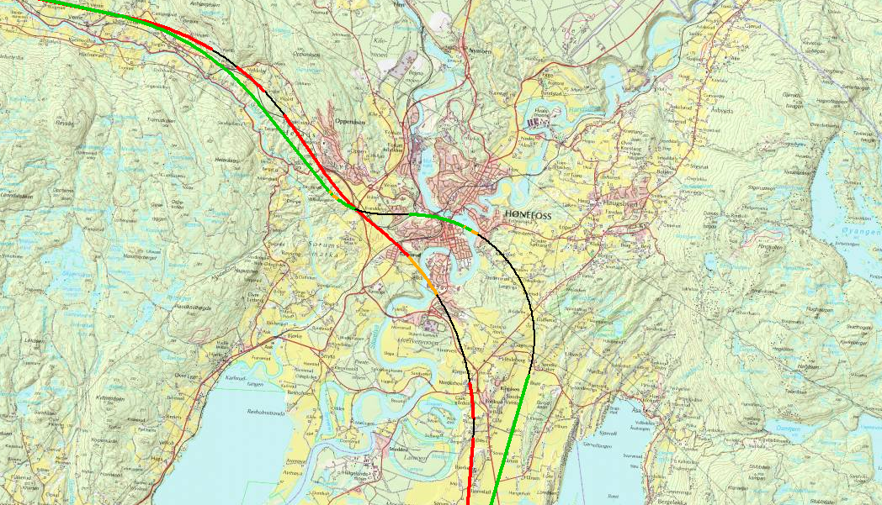
Hønefoss

Slide 15
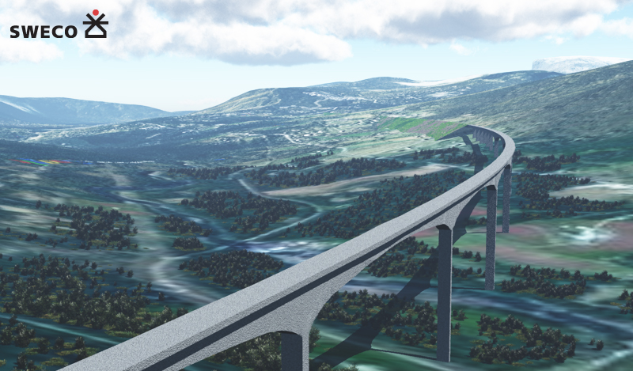
Bro ved Geilo
Notes:
Bildet viser typiske tiltak for oppgradering av eksisterende jernbane. Krysningsspor og nye linjeseksjoner. Nye linjer blir nødvendigvis oftest tunnel, og stigningen blir generelt sett ikke mindre ved linjeinnkortninger.

Slide 16
Marked

Slide 17
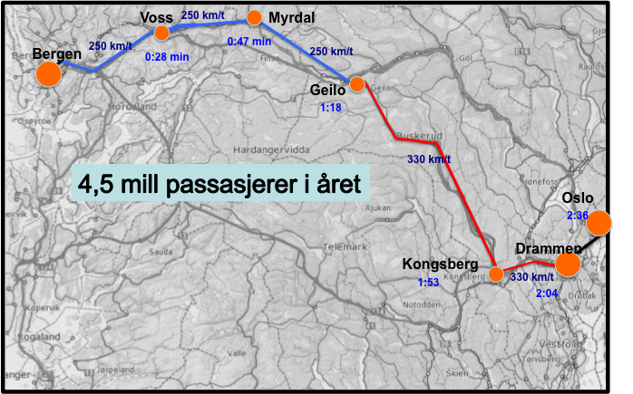
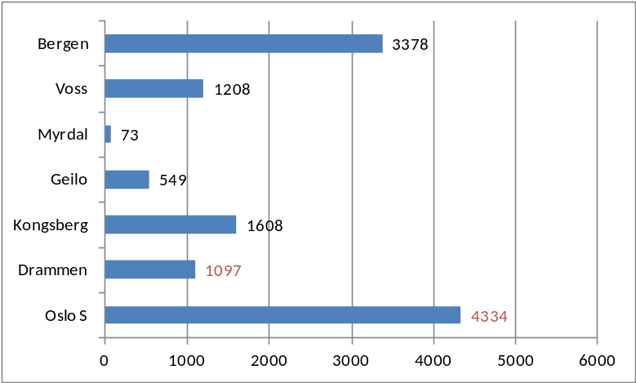
Oslo – Bergen via Numedal
Oslo – Drammen - eksisterende linje
Drammen - Kongsberg – Geilo - 330 km/t
Geilo – Myrdal – Voss - 250 km/t (Begrenset vekt på godstog)
Voss – Bergen 250 km/t
Antall påstigninger pr dag
4.47 million passasjerer pr år
1250 millioner passasjer-km pr år

Slide 18
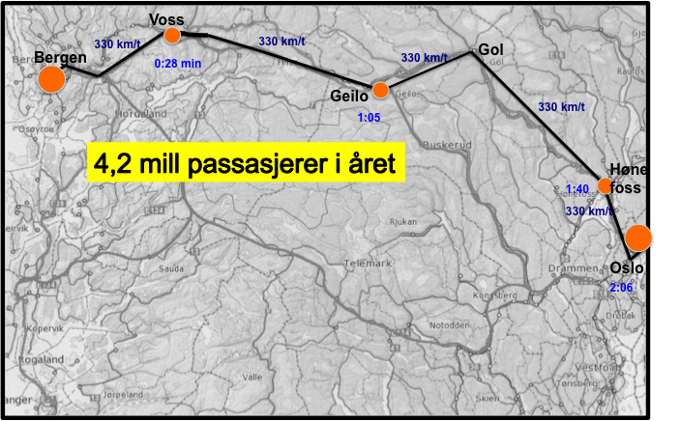
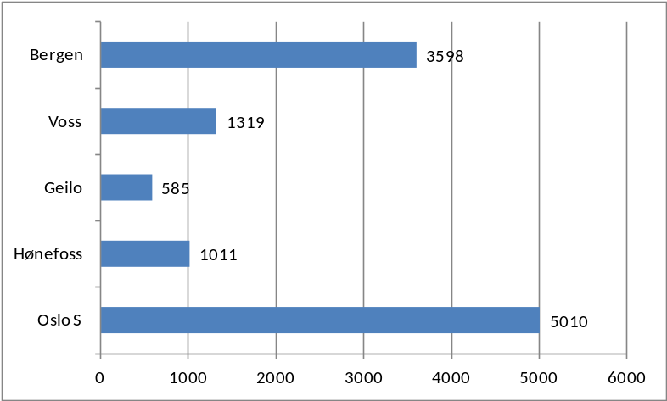
Oslo – Bergen via Hallingdal
Oslo – Sandvika eksisterende linje
Sandvika – Geilo 330 km/t
Geilo – Voss – Bergen 330 km/t
Antall påstigninger pr dag
4.21 millioner passasjerer pr år
1200 millioner passasjer-km pr år

Slide 19
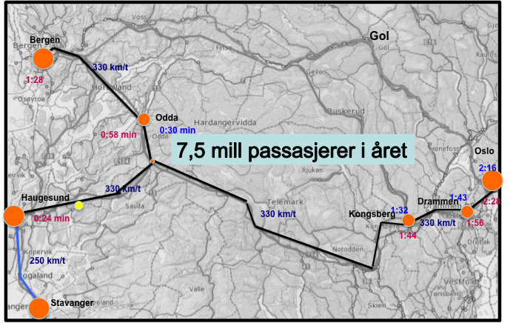
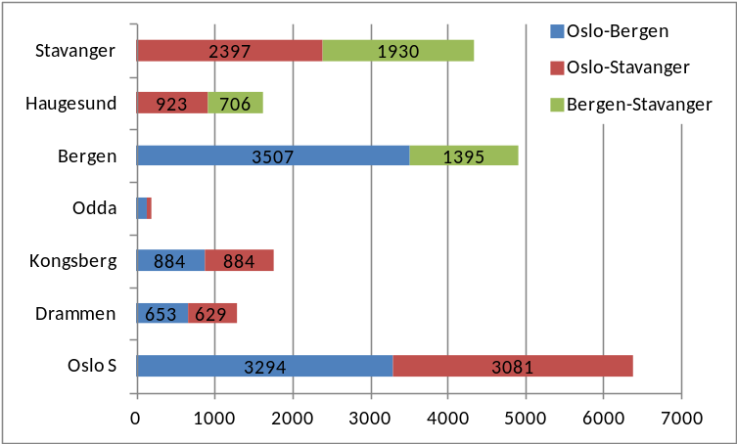
Oslo – Bergen/Stavanger
Oslo – Bergen via Haukeli
Oslo – Drammen - eksisterende linje
Drammen - Kongsberg – Bergen - 330 km/t
Oslo – Haugesund - Stavanger via Haukeli - D
Oslo – Drammen - eksisterende linje
Drammen - Kongsberg – Haugesund 330 km/t
Haugesund – Stavanger - 250 km/t
Antall påstigninger pr dag
7.47 millioner passasjerer pr år
2410 millioner passasjer-km pr år

Slide 20
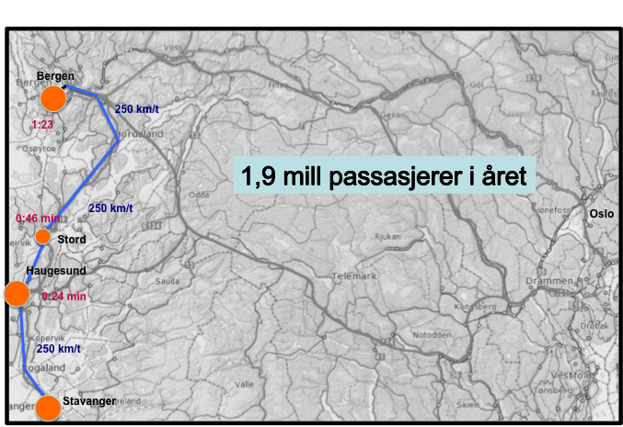
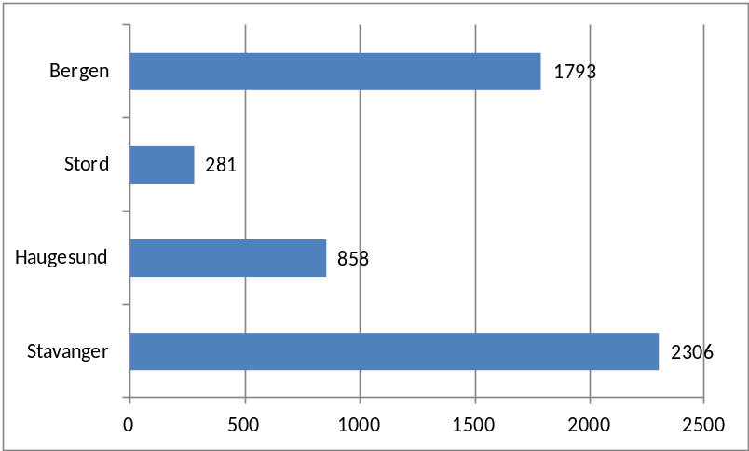
Bergen – Stavanger via Stord
Kystlinjen
Bergen – Stord – Haugesund - Stavanger - 250 km/t
Antall påstigninger pr dag
1.91 millioner passasjerer pr år
330 millioner passeasjer km per år

Slide 21
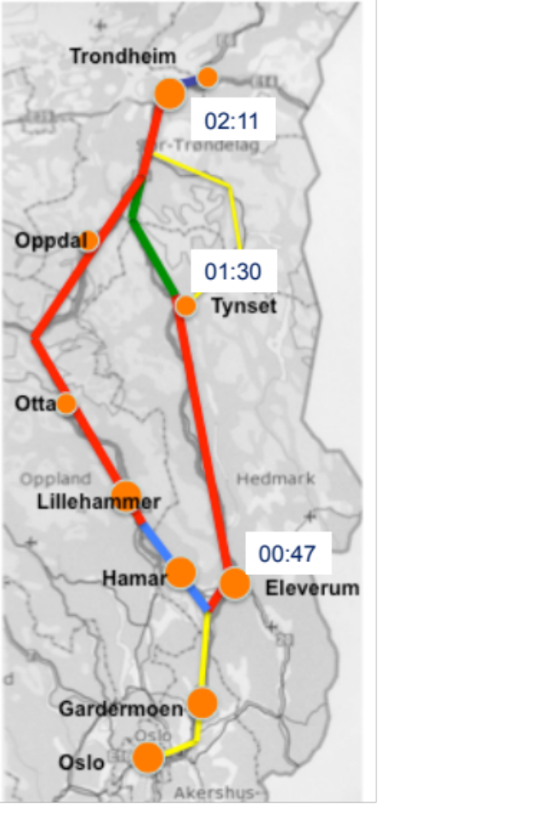
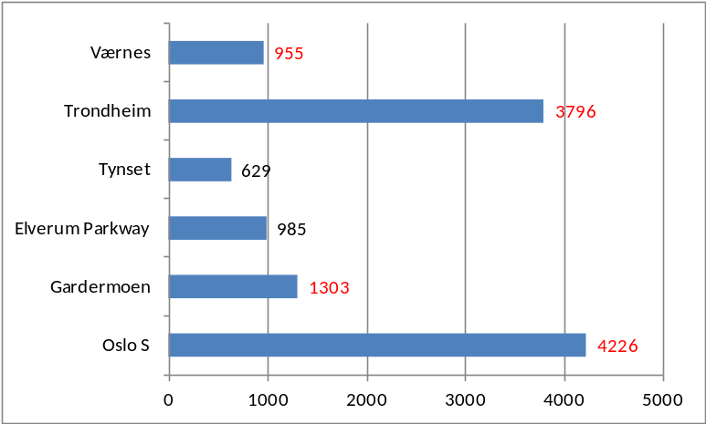
  Oslo – Trondheim via Østerdalen
Oslo – Tangen 200 km/t
Tangen – Elverum – Tynset – Trondheim 330 km/t
(Godstog via Røros – elektrifisering Rørosbanen)
4.34 millioner passasjerer pr år
1680 millioner passasjerer-km pr år
Antall påstigninger pr dag

Slide 22
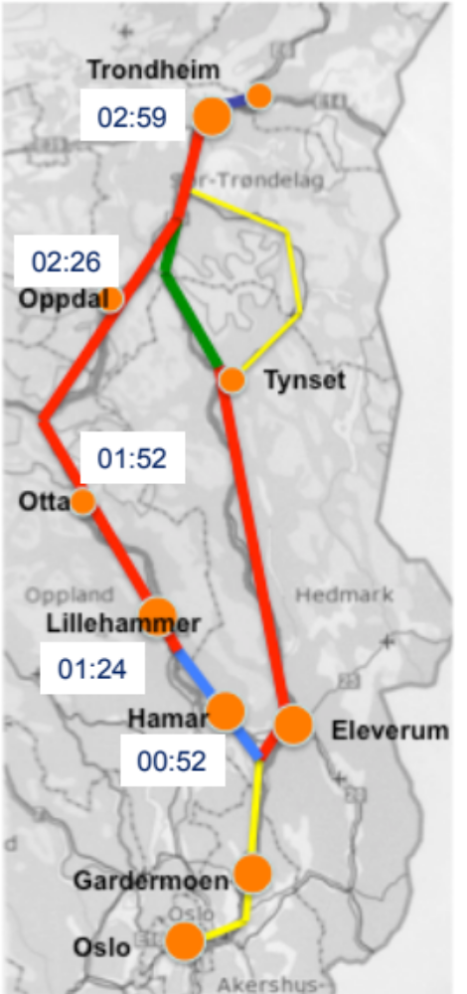
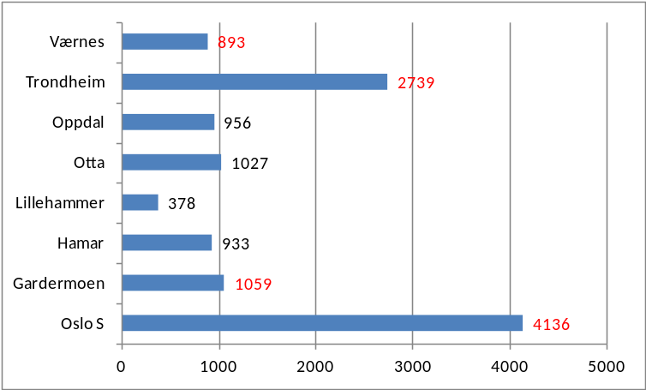
Oslo – Trondheim via Gudbrandsdalen
Oslo – Tangen 200 km/t
Tangen – Lillehammer 250 km/t
Lillehammer – Trondheim 330 km/t
4.42 millioner passasjerer pr år
1610 millioner passasjerer-km pr år
Antall påstigninger pr dag

Slide 23
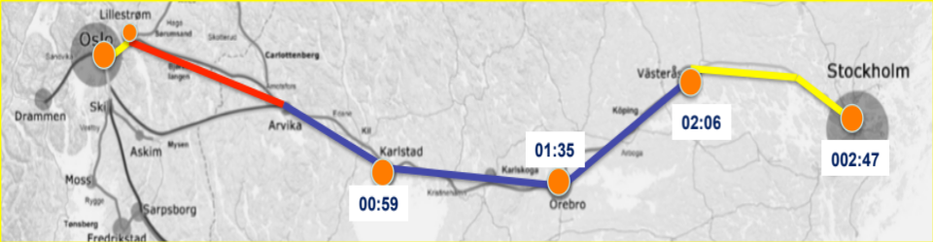
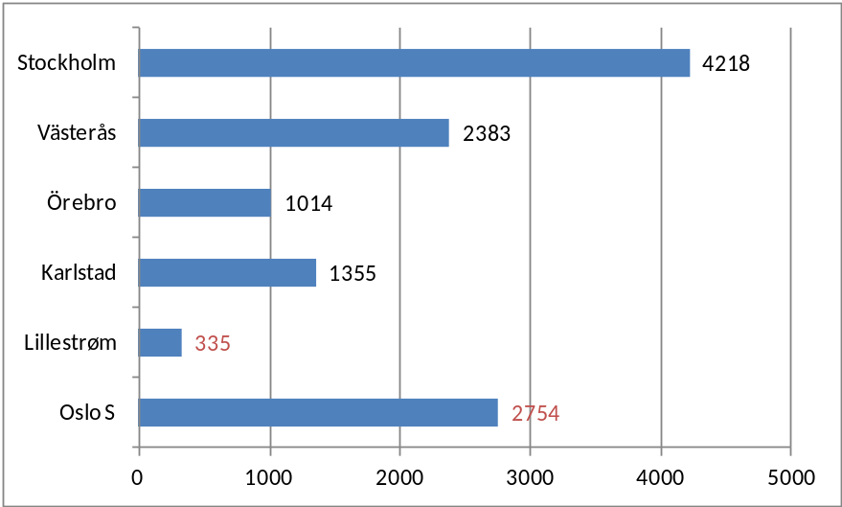
  Oslo – Stockholm
Oslo – Lillestrøm eksisterende linje
Lillestrøm - Arvika 330 km/t
Arvika – Stockholm 250 km/t
Antall påstigninger pr dag
4.40 millioner passasjerer pr år
1110 millioner passasjer-km pr år

Slide 24
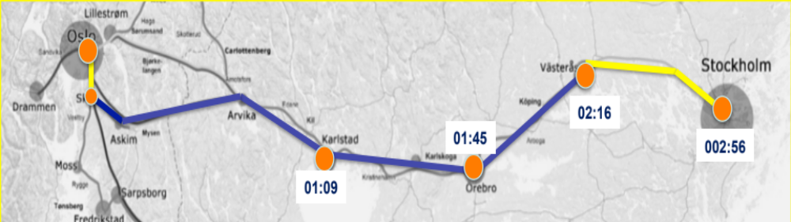
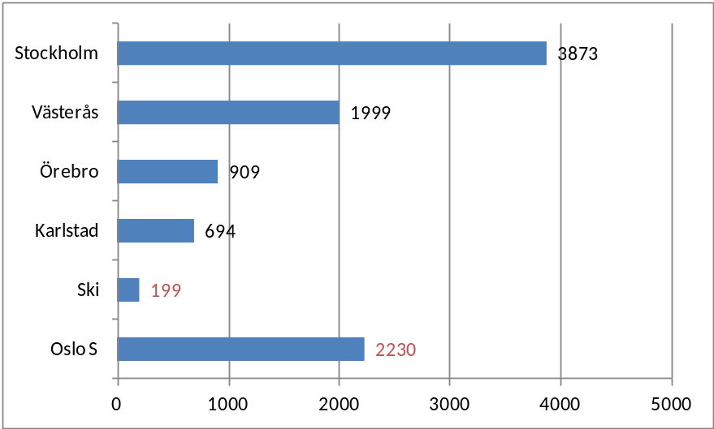
Oslo – Stockholm via Ski
Oslo – Ski Follobanen
Ski – Karlstad – Stockholm 250 km/t
Antall påstigninger pr dag
4.23 millioner passasjerer pr år
1020 millioner passasjer-km pr år

Slide 25
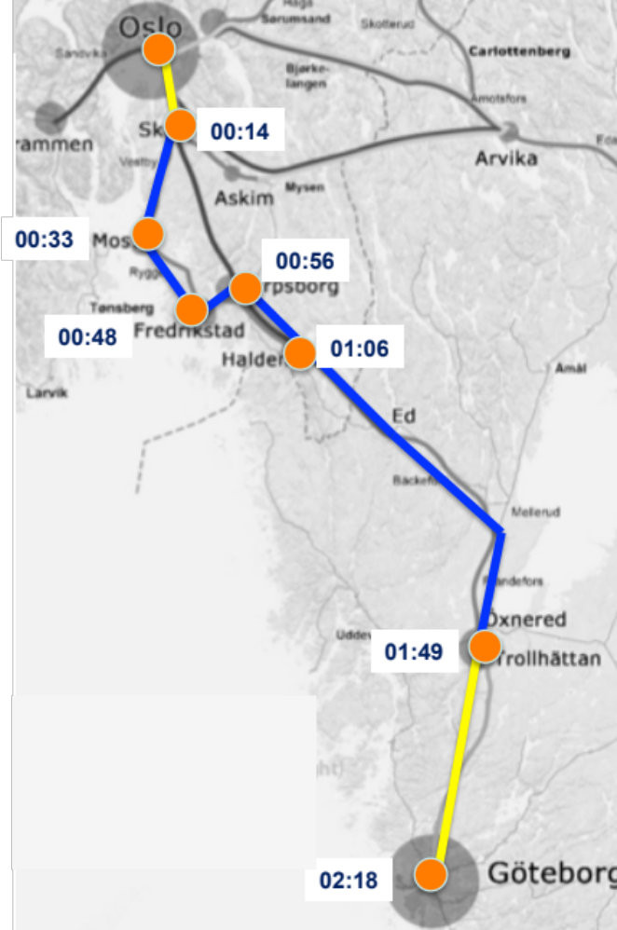
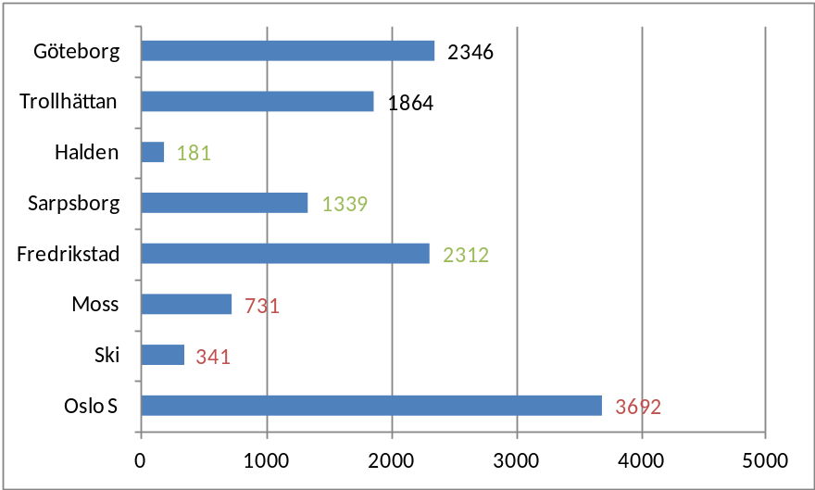
  Oslo – Göteborg via Fredrikstad
Follotunnelen
Ski – Fredrikstad – Halden – Öxnered 250 km/t
Öxnered – Göteborg eksisterende linje
4.67 millioner passasjerer pr år
560 millioner passasjerer-km pr år
Antall påstigninger pr dag

Slide 26
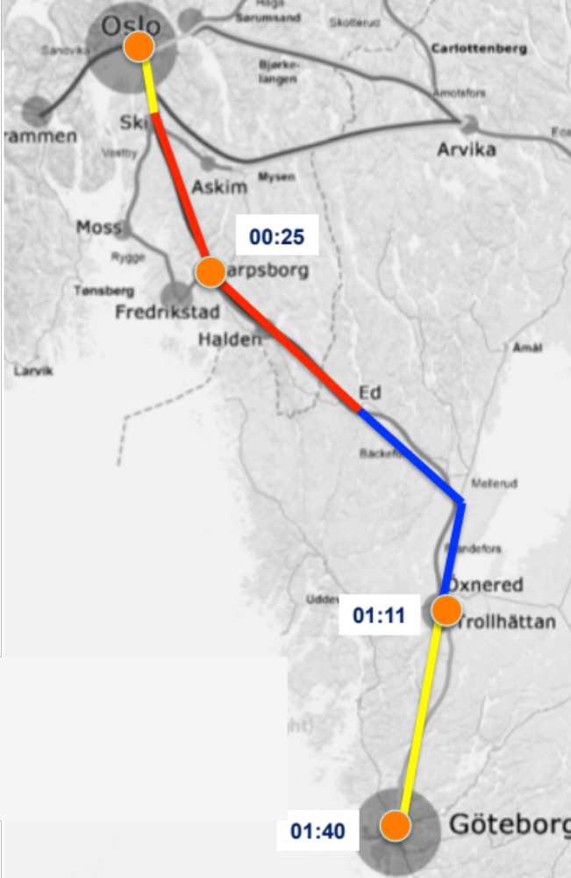
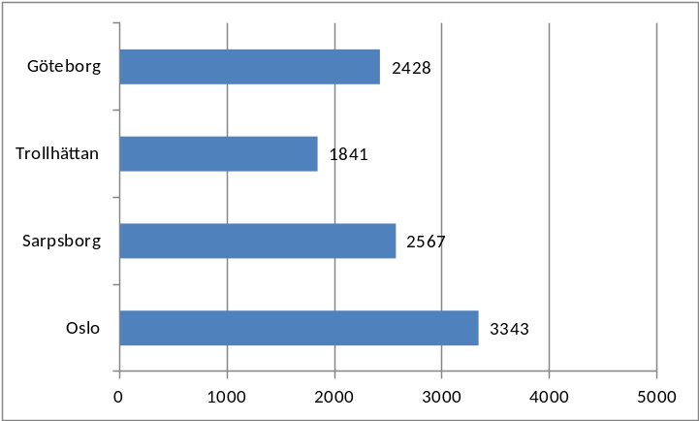
  Oslo – Göteborg via Sarpsborg
Follotunnelen
Ski – Sarpsborg – Ed 330 km/t
Ed – Öxnered 250 km/t
Öxnered – Göteborg eksisterende linje
3.72 millioner passasjer
440 millioner passasjerer-km pr år
Antall påstigninger pr dag

Slide 27
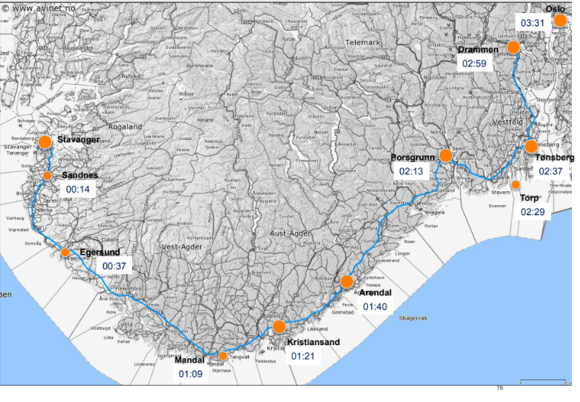
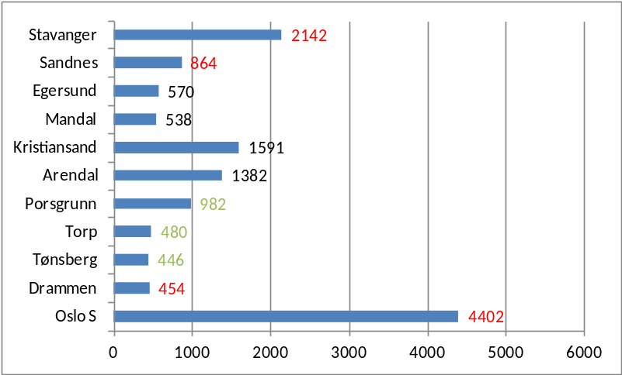
Oslo – Stavanger via Tønsberg
Oslo – Drammen eksisterende linje
Drammen – Tønsberg –
Porsgrunn – KrSand – Sandnes 250 km/t
Sandnes – Stavanger eksisterende linje
Antall påstigninger pr dag
5.06 millioner passasjerer pr år
1530 millioner passasjer-km pr år

Slide 28
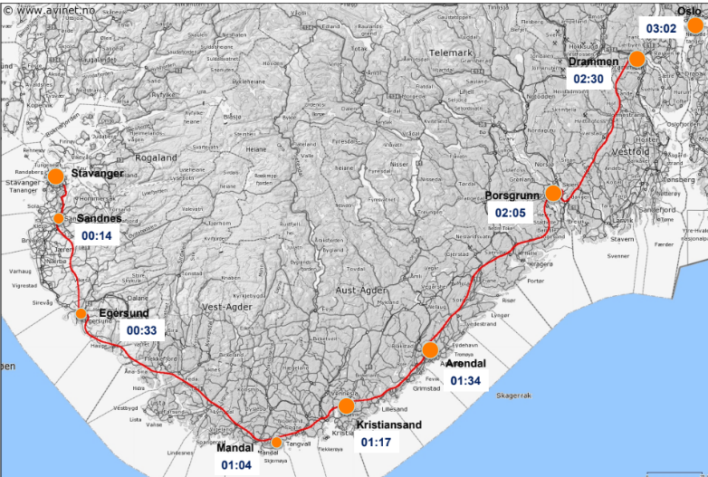
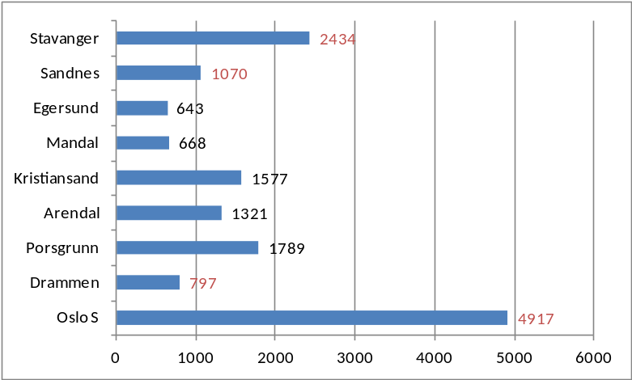
Oslo – Stavanger
Oslo – Drammen Eksisterende linje
Drammen – Porsgrunn –
KrSand – Sandnes 330 km/t
Stavanger – Sandnes Eksisterende linje
Antall påstigninger pr dag
5.55 millioner passasjerer pr år
1620 millioner passasjer-km pr år

Slide 29
Investeringskostnader

Slide 30
Investeringskostnader – Eksempel Østerdalen
 |  |  |  |  | Kostnad | %
Contractor's direct costs |  |  |  |  | MNOK
Signalling & Telecoms |  |  |  |  | 2430,5 | 2.8%
Electrification & Plant |  |  |  |  | 5164,2 | 6.0%
Track |  |  |  |  | 9264,9 | 10.7%
Operational Property |  |  |  |  | 1073,1 | 1.2%
Structures |  |  |  |  | 54706,0 | 63.1%
General Civils |  |  |  |  | 12210,3 | 14.1%
Utilities |  |  |  |  | 31587,8 | 0.0%
Depots |  |  |  |  | 1876,5 | 2.2%
 |  |  |  | Sub-Total i | 86757,1
Contractor's indirect costs
Preliminaries |  |  |  |  | 17340,6 | 20.0%
Design |  |  |  |  | 4702,4 | 5.4%
Testing & Commissioning |  |  |  |  | 770,2 | 0.9%
Training |  |  |  |  |  | 0.0%
Spares |  |  |  |  |  | 0.0%
Other |  |  |  |  | 4333,5 | 5.0%
 |  |  |  | Sub – Total ii | 27146,9 | 31.3%
Total Construction Cost (i+ii) |  |  |  |  | 113904,0
Client's indirect and other costs
Client's Project Management |  |  |  |  | 4337,8 | 3.8%
Compensation charges (TOC & FOC) |  |  |  |  | - | 0.0%
Planning & associated costs |  |  |  |  | 2315,1 | 2.0%
Land / Property Costs & compensation |  |  |  |  | 1022,6 | 0.9%
 |  |  |  | Sub – Total iii | 7675,6
Total Calculated Costs |  |  |  |  | 121579,7
Uplift for Risk and Contingency
Price, Design and Development Risk |  |  |  |  | 23775,8
Project Anticipated Final Cost (AFC) |  |  |  |  | 145355,5

Slide 31
Byggekostnader pr km
Construction Cost per Km (mNOK)
East

Slide 32
Totale kostnader pr strekning
Construction Period (Years)

Slide 33
Totale livsløpskostnader over 25 år

Slide 34
Miljø

Slide 35
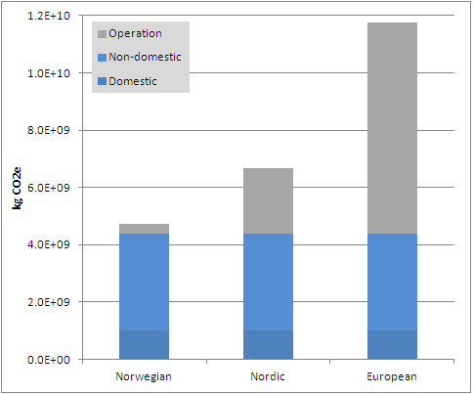
Energiforbruk i COe over 60 år
Eksempel – Høyhastighetsbane Oslo – Trondheim gjennom Østerdalen
12 mill tonn
6 mill tonn
4 mill tonn
Byggefase
Driftsfase

Slide 36
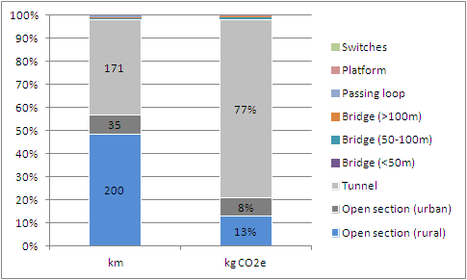
Eksempel – Høyhastighetsbane Oslo – Trondheim gjennom Østerdalen
CO2e Utslipp i byggefasen
Antall km tunnel er den dominerende faktor

Slide 37
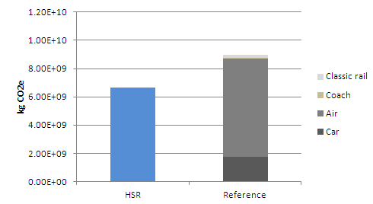
Konsekvens av å bygge Høyhastighetsbaner i et
60 års perspektiv
Eksempel – Høyhastighetsbane Oslo – Trondheim gjennom Østerdalen
Scenarioer for teknologi utvikling er implementert I analysene
CO2e
8 mill tonn
6 mill tonn
4 mill tonn
2 mill tonn

Slide 38
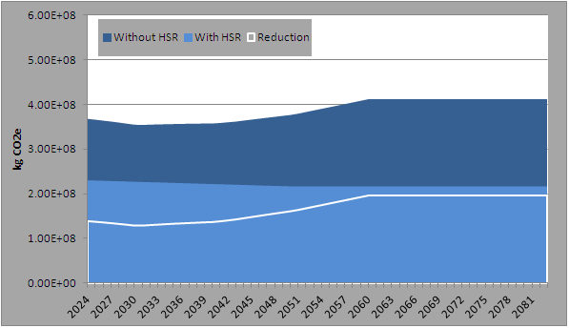
CO2e Driftsfase Utslipp pr år akkumulert for
Oslo – Bergen + Oslo – Trheim + Oslo - Stavanger
400.000 tonn
200.000 tonn
100.000 tonn
Årlig besparelse I CO2 Utslipp

Slide 39
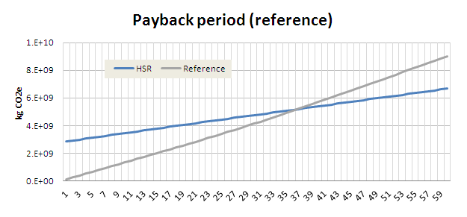
Antall år til klimanøytral
Oslo - Trondheim via Østerdalen – 37 år

Slide 40
Risiko og sikkerhet
Høyhastighetstog er sikrere enn konvensjonelle tog
Forskjellen mellom dagens situasjon og etter at høyhastighetsbaner er bygget er meget liten, og en må kunne konkludere med at trafikksikkerheten totalt sett ikke blir påvirket i vesentlig grad av å ta i bruk høyhastighetsbaner.
  Relativt små volumer av gods blir overført fra vei til bane
  Overføring av passasjerer fra fly til høyhastighetstog
  Økning i antall passasjerkilometer

Slide 41
Økonomi

Slide 42
Økonomi
Alle strekninger er analysert i h.h.t.
  Veiledning fra Finansdept
  Alternativ metode med
    lengre avskrivningstid
    varierende diskonteringsrate 2 – 5,5%
    Følsomhets analyser for Mernytte (Regional utvikling)
Alle analysealternativer har negativ netto samfunnsnytte

Slide 43
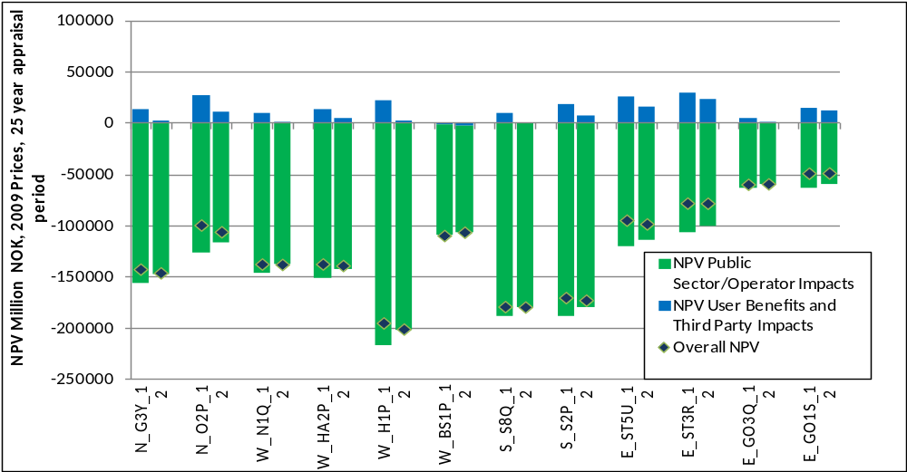
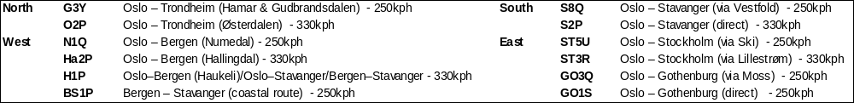
  Samfunnsøkonomi
  Veiledning fra Finansdepartementet
Millioner kroner

Slide 44
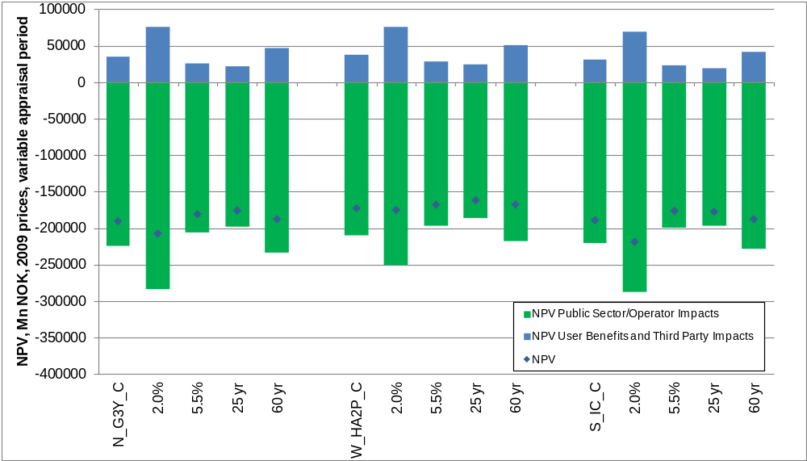
Samfunnsøkonomi
Følsomhetsanalyser
Millioner kroner

Slide 45
Bedriftsøkonomi
Alle strekninger er analysert i h.h.t.
Bedriftsøkonomisk modell
  Billettpris 60% av dagens gj.snitt. flybillettpris (ca NSB nivå)
  Alle løpende kostnader inkl
    Drift & Vedlikehold av togsett og infrastruktur
    Leasing kostnader for togsett
Alle analysealternativer bortsett fra Stavanger – Haugesund – Stord – Bergen viser et positivt driftsresultat
Det er rom for å øke inntektene ved at billettprisene øker fra 60% til 100% av dagens gj.snitt flybillettpris
  Inntekter vil øke
  Selv om Antall passasjerer vil minke
Robust estimat
Kostnader i f.b.m. større periodiske utskiftninger vil kunne bæres for noen av strekningene

Slide 46
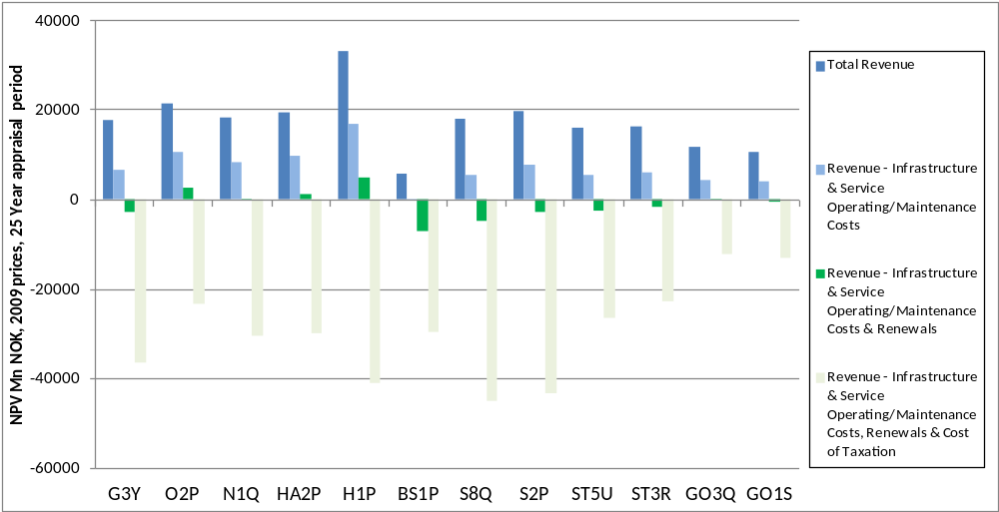
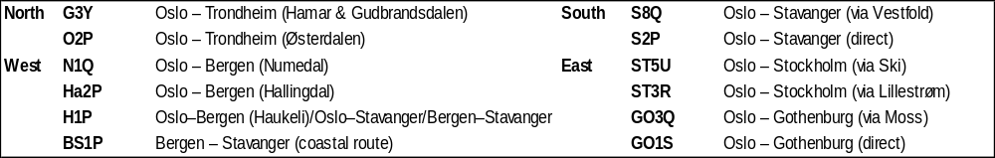
Driftsøkonomi – 25 år
Millioner kroner

Slide 47
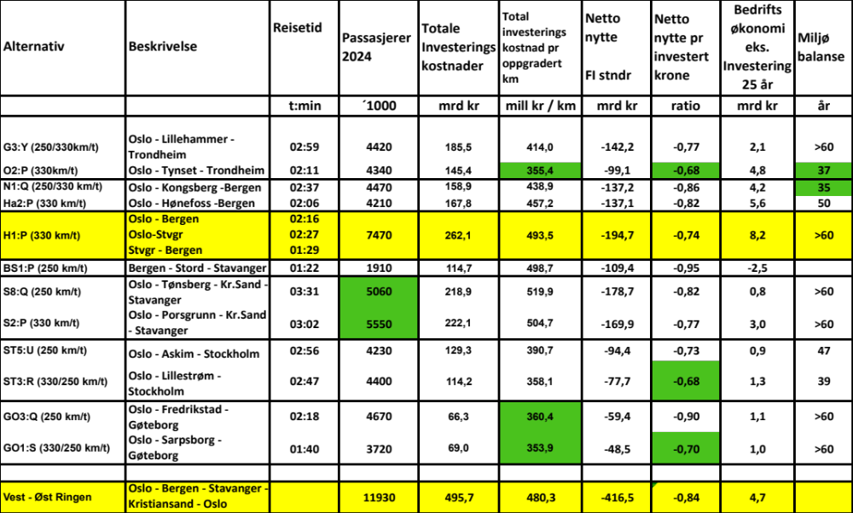
Oversikt - Høyhastighetsbaner

Slide 48
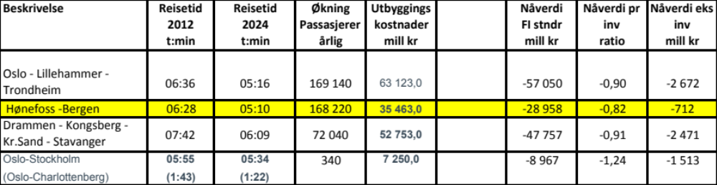
Alternativ B – Oversikt oppgradering av dagens linjer – 20% reisetidsreduksjon, 2 timers frekvens – samme stoppmønster
Oppgradering av Bergensbanen gir den beste nytten
  Investering på 35 mrd kroner vest for Hønefoss gir en reisetidsbesparelse på 1:20
  Investering mellom Sandvika – Hønefoss på ca 15 mrd kroner gir ytterligere 55 min reisetidsbesparelse
  Reisetid Oslo – Bergen blir da 4:15 eller bedre avhengig av stoppmønster med en investering på ca 50 mrd kroner

Slide 49
Konklusjoner

Slide 50
Konklusjoner (1)
Basert på de analyser som har blitt gjennomført i prosjektet kan man konkludere følgende :
Det er fullt mulig å bygge ut og drifte høyhastighetsbaner i Norge
Det er et stort endepunkt- og underveismarked
Utbyggingskostnadene er betydelige for alle alternativer og varierer i stor grad med tunnelandelen på de forskjellige strekningene
Driftsøkonomien er positiv for de fleste strekningene hvis kostnader forbundet med investeringer holdes utenfor
Det vil bli et totalt redusert utslipp av CO2 etter at banene er satt i drift. Antall år før man oppnår CO2- utslippsbalanse varierer i stor grad med tunnelandelen på de forskjellige strekningene
Høyhastighetsbaner kan bygges ut i forlengelsen av IC nettet i Østlandsområdet. Det er ingen konflikter mellom en eventuell utbygging av IC nettet med dobbeltspor og designhastighet 250 km/t og en eventuell videreføring med 250 km/t eller 330 km/t i et høyhastighetsnett
Samfunnsøkonomisk nettonytte er negativ

Slide 51
Konklusjoner (2)
Hvilke parametere som kommer best ut varierer på tvers av korridorene
Det foreligger derfor ikke noe entydig faglig grunnlag for å kunne foreslå i hvilken rekkefølge de forskjellige korridorer eventuelt skal utbygges. Dette vil være avhengig av hvilke parametere en vektlegger mest
Det er et stort potensiale for høyhastighetsjernbane mellom de store byene i Sør-Norge i forhold til befolkningsmengde
Utredningen har vist at 30-40% av trafikken på strekningene er såkalt underveistrafikk, d.v.s. passasjerer som går av og på stasjoner mellom endepunktene
En eventuell realisering av høyhastighetsjernbaner vil forkorte reisetiden for befolkningen i regioner og distrikter mellom de store byene i en betydelig grad
Ved en eventuell realisering av høyhastighetsbaner i Norge bør disse framføres slik at de vil betjene befolkningen underveis mellom de store byene

Slide 52
Konklusjoner (3)
En vil da kunne oppnå følgende effekter :
Kombinere IC trafikk og høyhastighetsfjerntog
Gi regionene og distriktene mellom de store byene et bedre reisetilbud
Legge til rette for økt bosetting og næringsutvikling i regioner og distrikter
Redusere presset på de store byene
Den parameteren som etter prosjektets vurdering best representerer hvor stor del av befolkningen som ville ha fått størst nytte av en høyhastighetsjernbane er etterspørselen d.v.s. antall reisende
Dette samsvarer ikke nødvendigvis med resultatene fra den samfunnsøkonomiske analysen

Slide 53
Konklusjoner (4)
Den strekningen som vil få flest antall passasjerer er:
Oslo – Kristiansand - Stavanger med 5,0 – 5,5 mill. reisende pr år. Strekningen Oslo-Stavanger er beregnet å få ca 1 mill. flere passasjerer pr år enn noen av de andre strekningene
Hvis høyhastighetsbaner skal bygges i Norge ser høyhastighetsprosjektet
Drammen – Tønsberg – Porsgrunn – Kristiansand – Egersund – Stavanger
som en interessant strekning for å realiseres først
Fjerntogtrafikk til Kristiansand, Stavanger og byer, regioner og distrikter imellom kan kombineres med IC trafikk på strekningen Porsgrunn – Drammen – Oslo og strekningen Stavanger – Sandnes - Egersund

Slide 54
Konklusjoner (5)
Et slikt prosjekt bør realiseres i en rekkefølge der parseller/strekninger som gir størst nytte blir bygget først. Etter høyhastighetsprosjektets oppfatning vil dette være:
Drammen –Tønsberg – Porsgrunn designhastighet 250 km/t
Sandnes – Egersund – Designhastighet 250 km/t
Porsgrunn – Kristiansand – Designhastighet 250 eller 330 km/t
Egersund – Kristiansand – Designhastighet 250 eller 330 km/t
Reisetiden Oslo – Stavanger vil da bli ca 3:20 – 3.30 avhengig av hvilken designhastighet som velges mellom Porsgrunn – Sandnes
Den eksisterende Sørlandsbane mellom Brokelandsheia og Sandnes kan da gradvis legges ned etter hvert som delstrekningene blir bygd ut

Slide 55
Konklusjoner (6)
I et alternativ der en ikke velger å bygge nye høyhastighetsbaner, men bruker mer midler på eksisterende jernbanenett enn dagens nivå, vil:
Bergensbanen være den strekningen der man vil få den største nytten ved minst bruk av investeringsmidler
Med en investering på 35 mrd kroner vil reisetiden Oslo – Bergen gå ned fra dagens nivå på 6:30 til 5:10
Strekningen blir driftsøkonomisk nøytral og gir et stort nok overskudd til å dekke løpende normalt drift og vedlikehold
Ved en ytterligere investering på 15-20 mrd kroner kan strekningen Hønefoss – Sandvika realiseres med en ytterligere reisetidsbesparelse på om lag 55 minutter
Reisetiden Oslo – Bergen vil da bli 4:15

Slide 56
Høyhastighetsutredningen
2010 – 2012
Tom Stillesby
Prosjektleder
Porsgrunn
18. Februar 2012

